Slide 1
EUROPA.-LA VUELTA AL MUNDO EN 885 JARDINES.-FRANCIA.-F
Selección de textos y fotografías por
JOSE ELIAS BONELLS

Slide 2
Jardins des Remparts de Vannes
Las murallas de Vannes son las fortificaciones levantadas en los siglos III y XVII para proteger la ciudad de Vannes en el departamento de Morbihan , en Francia .
Fundada por los romanos a finales de ^{siglo} I aC. J.-C. bajo el reinado de Auguste AD , la civitasVenetorum se ve obligado a esconderse detrás de un castrum a finales del ^{siglo} III , a pesar de una grave crisis sacudió al Imperio Romano .
El primer recinto es la única protección de la ciudad durante más de un milenio.

Slide 3
Fue en el momento del duque Juan IV , a finales del siglo XIV , la muralla de la ciudad fue reconstruida y ampliada hacia el sur para proteger los nuevos barrios y prosiguen hasta nuestros dias.

Slide 4
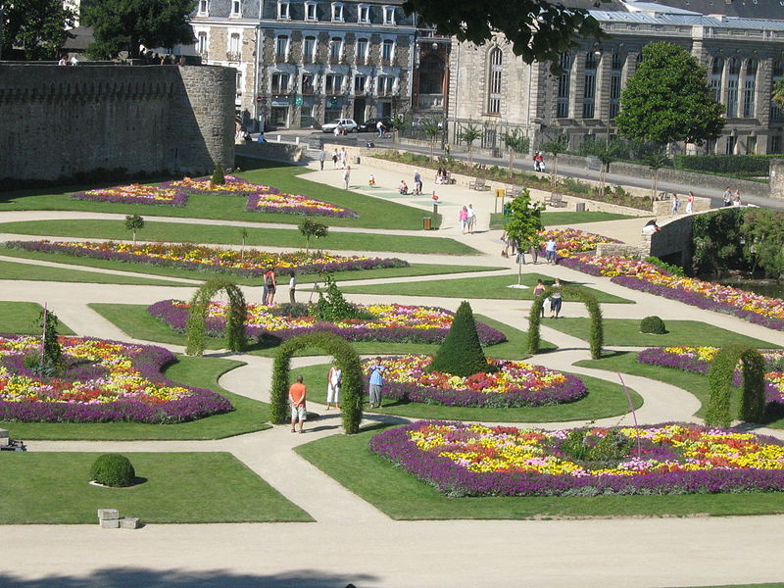
Notes:
Jardins_des_Remparts_de_Vannes

Slide 5
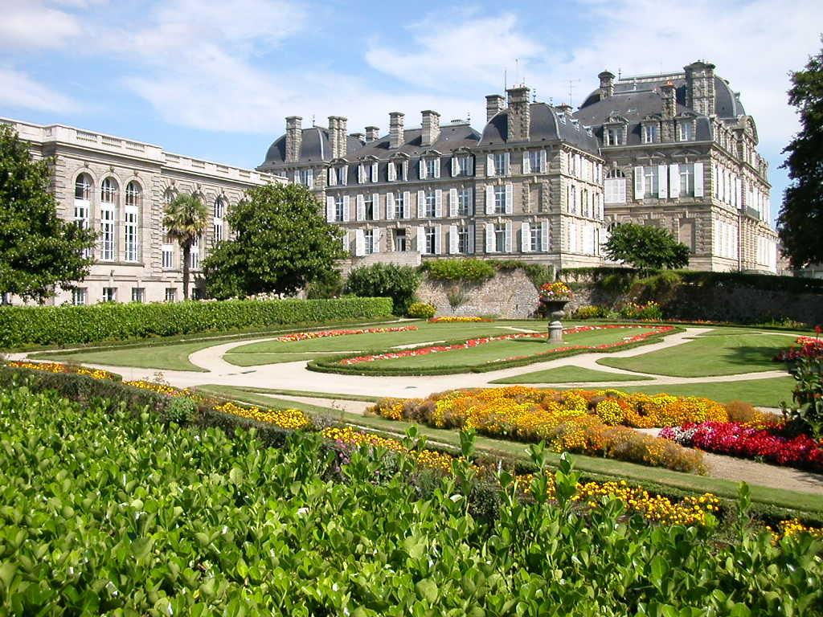
Notes:
Jardins_des_Remparts_de_Vannes

Slide 6
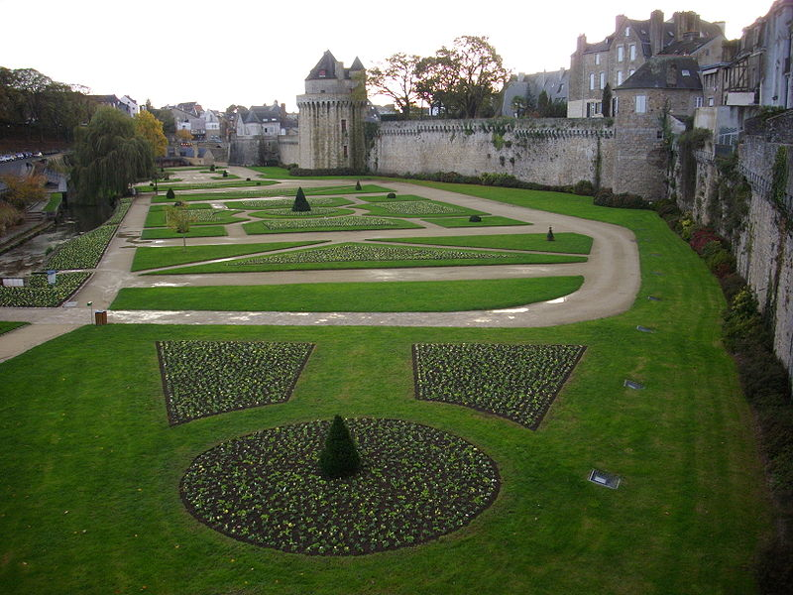
Notes:
Jardins_des_Remparts_de_Vannes

Slide 7
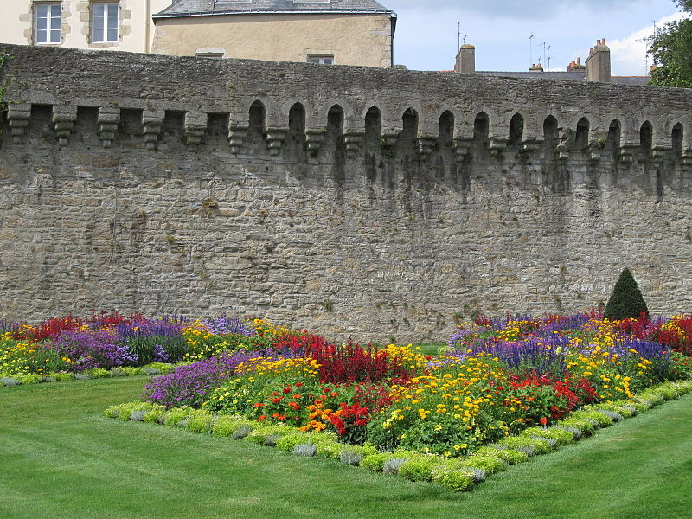
Notes:
Jardins_des_Remparts_de_Vannes

Slide 8
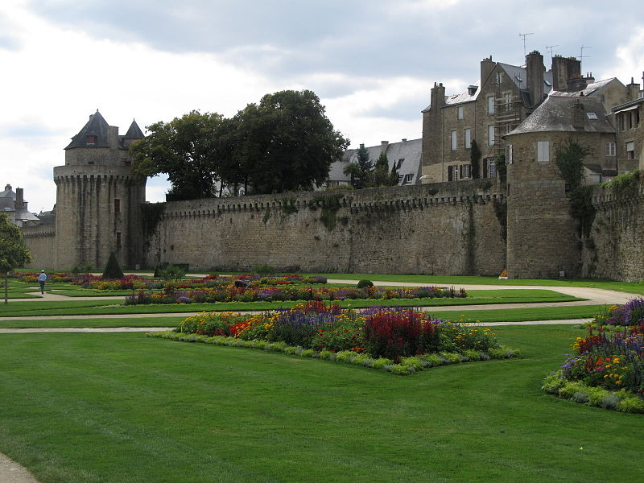
Notes:
Jardins_des_Remparts_de_Vannes

Slide 9
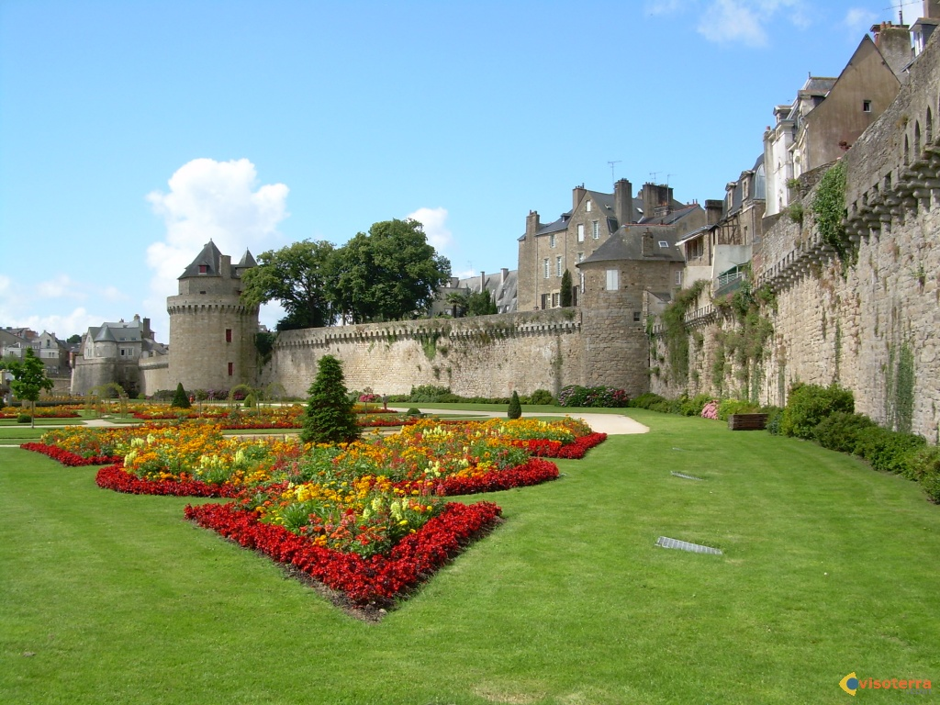
Notes:
Jardins_des_Remparts_de_Vannes

Slide 10
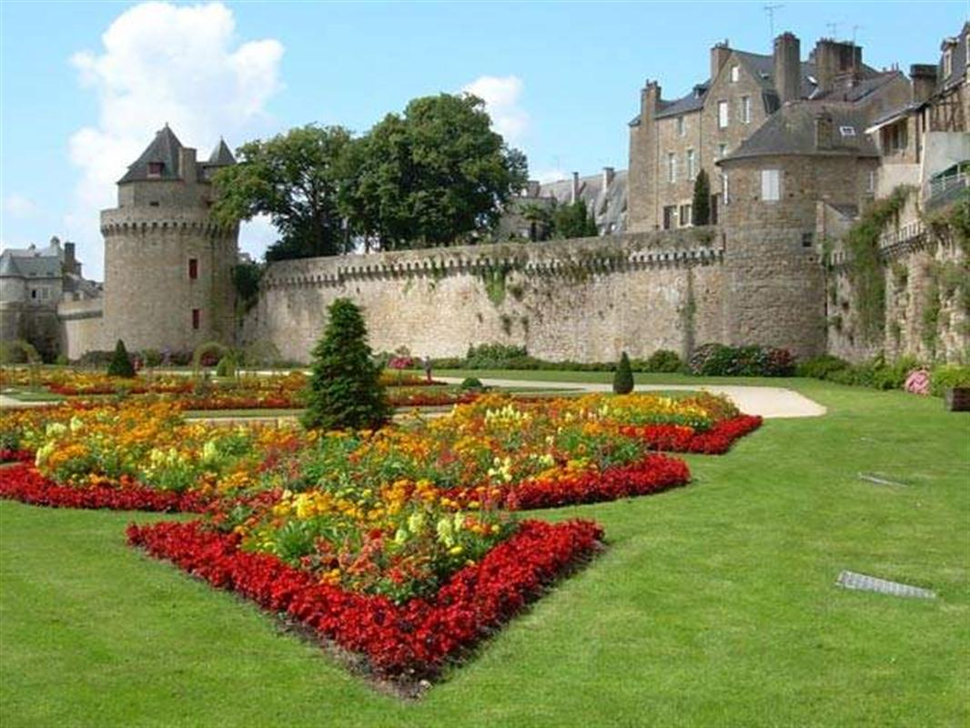
Notes:
Jardins_des_Remparts_de_Vannes

Slide 11
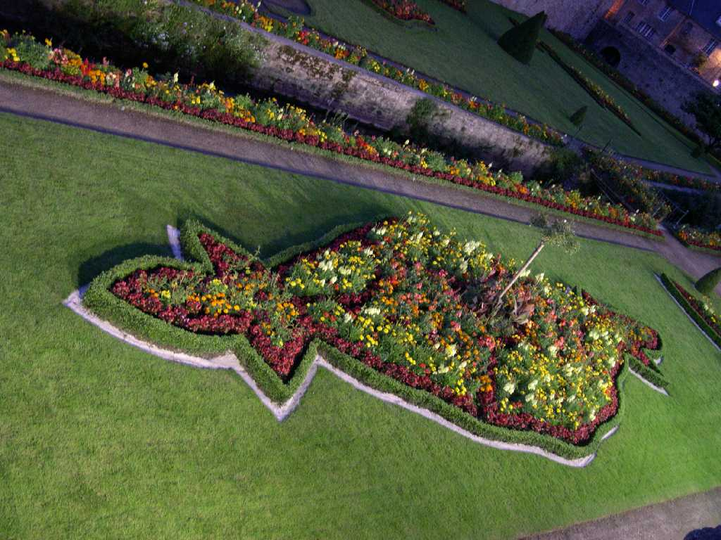
Notes:
Jardins_des_Remparts_de_Vannes

Slide 12
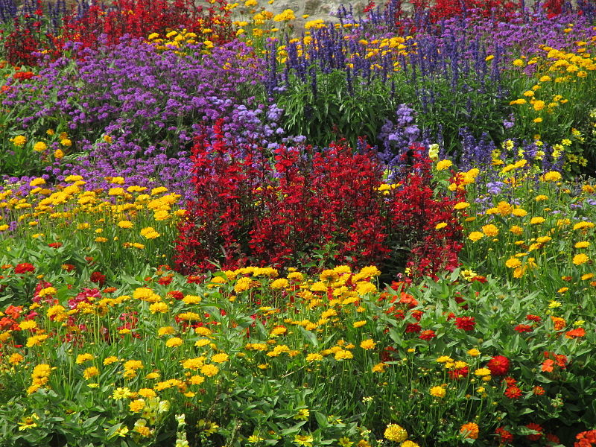

Slide 13
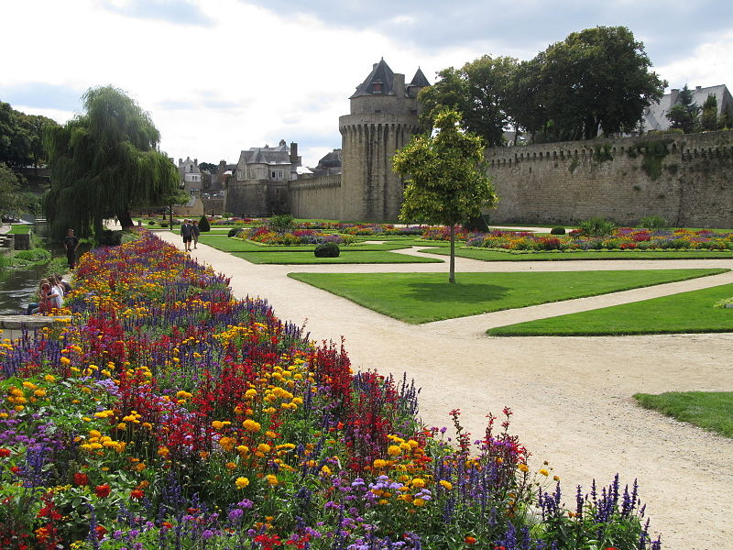

Slide 14
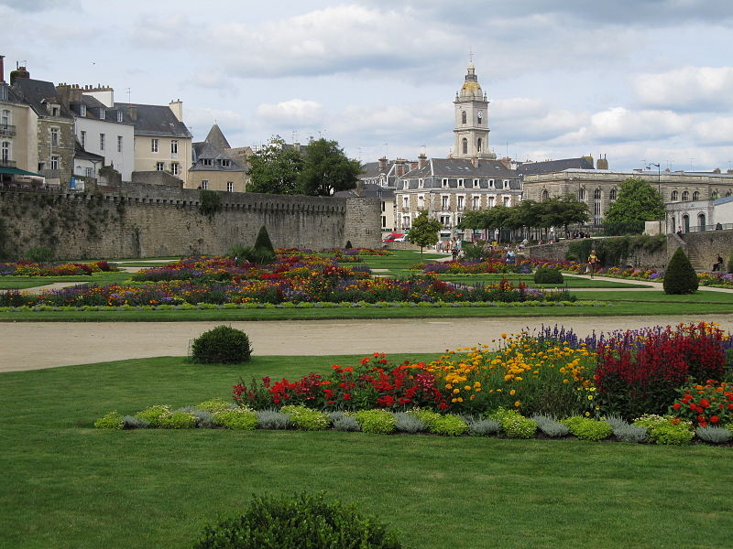
Notes:
Jardins_des_Remparts_de_Vannes

Slide 15
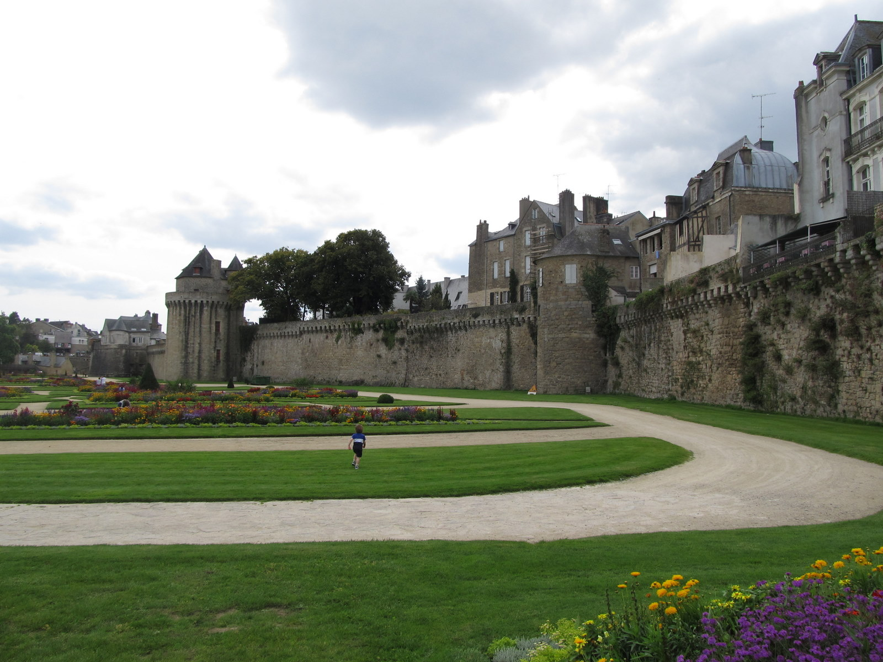
Notes:
Jardins_des_Remparts_de_Vannes

Slide 16
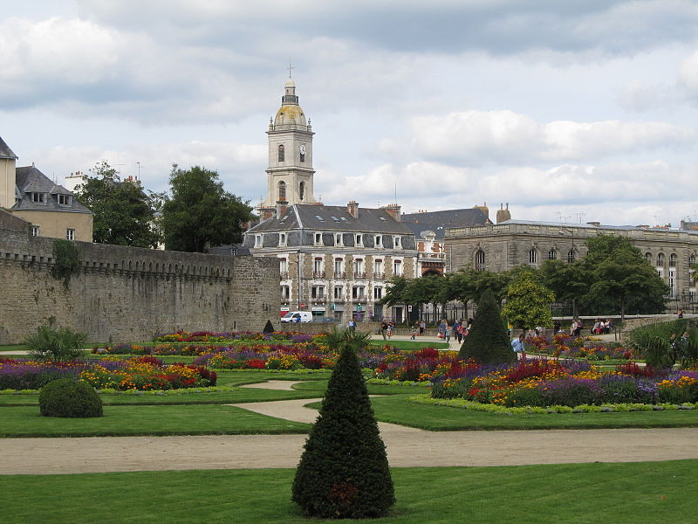

Slide 17
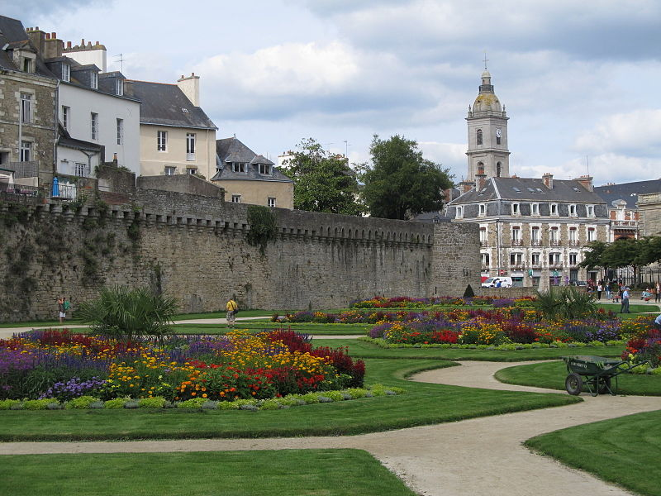
Notes:
Jardins_des_Remparts_de_Vannes

Slide 18
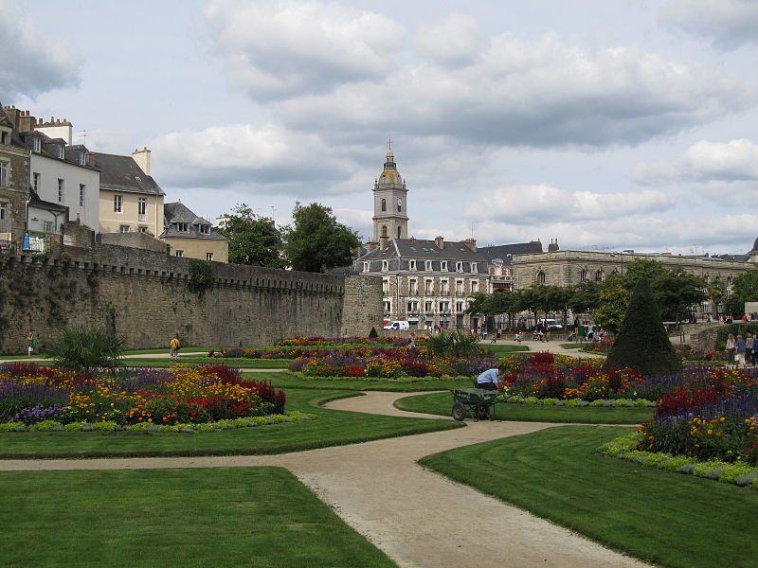
Notes:
Jardins_des_Remparts_de_Vannes

Slide 19
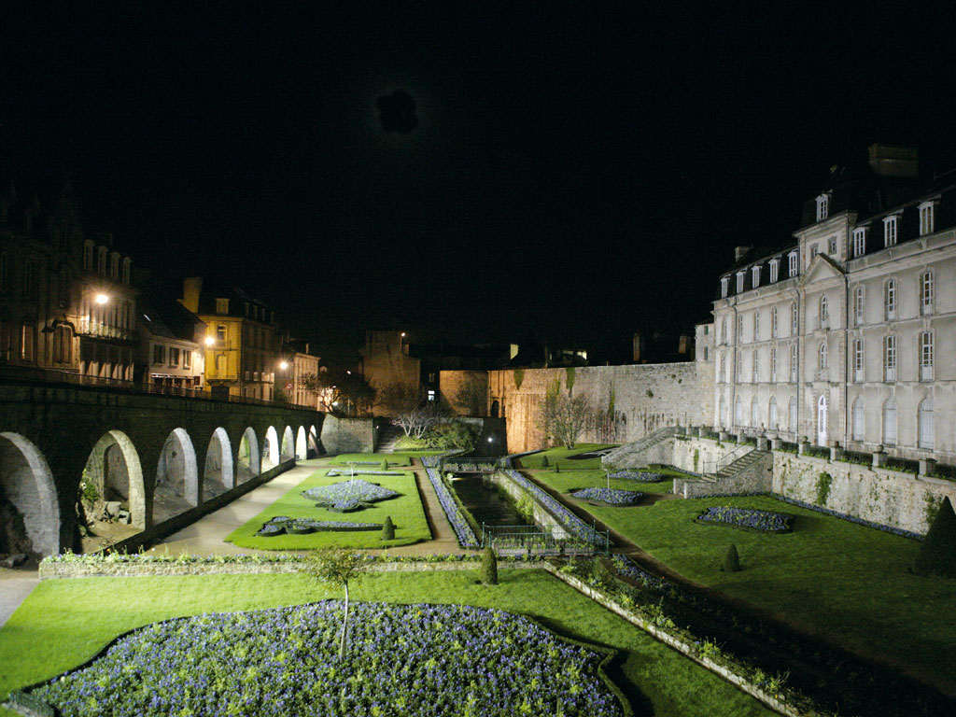
Notes:
Jardins_des_Remparts_de_Vannes

Slide 20
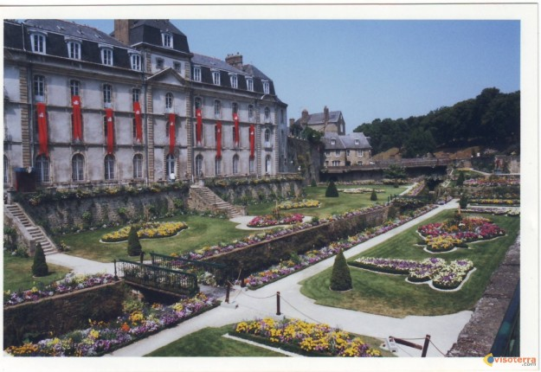
Notes:
Jardins_des_Remparts_de_Vannes

Slide 21
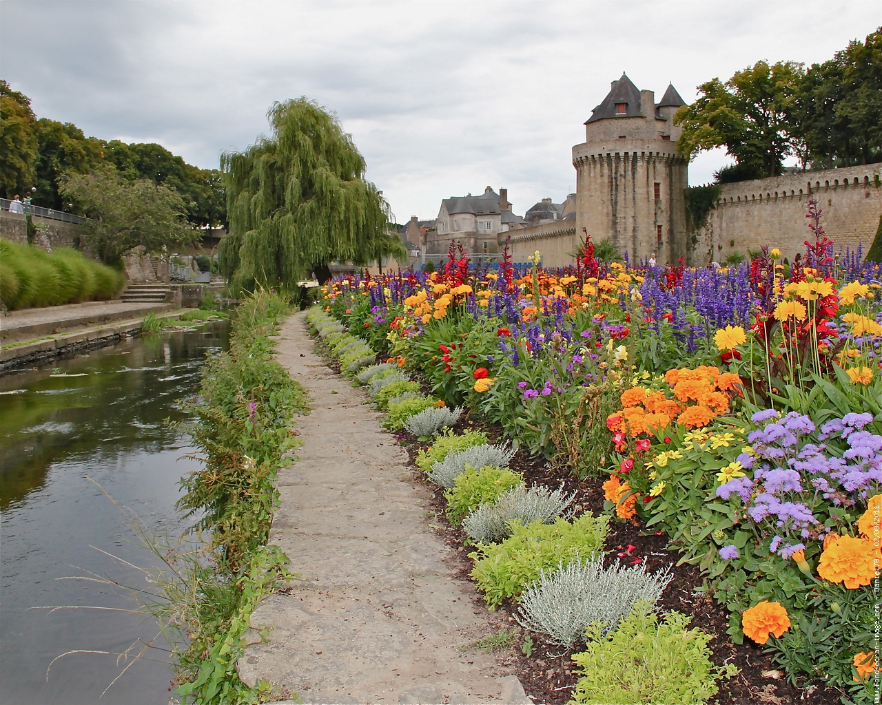
Notes:
Jardins_des_Remparts_de_Vannes

Slide 22
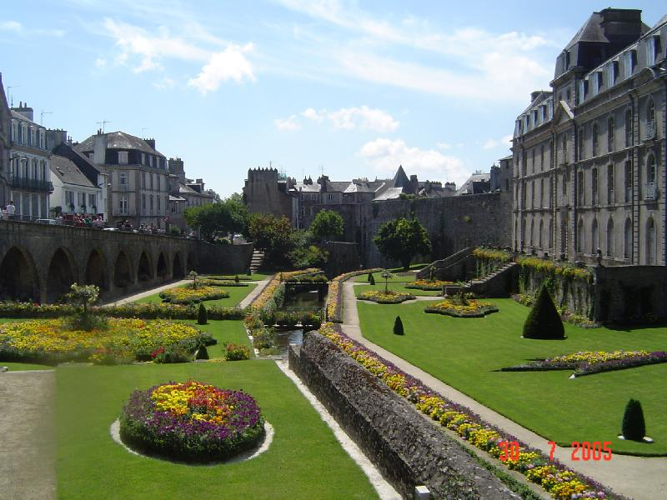

Slide 23
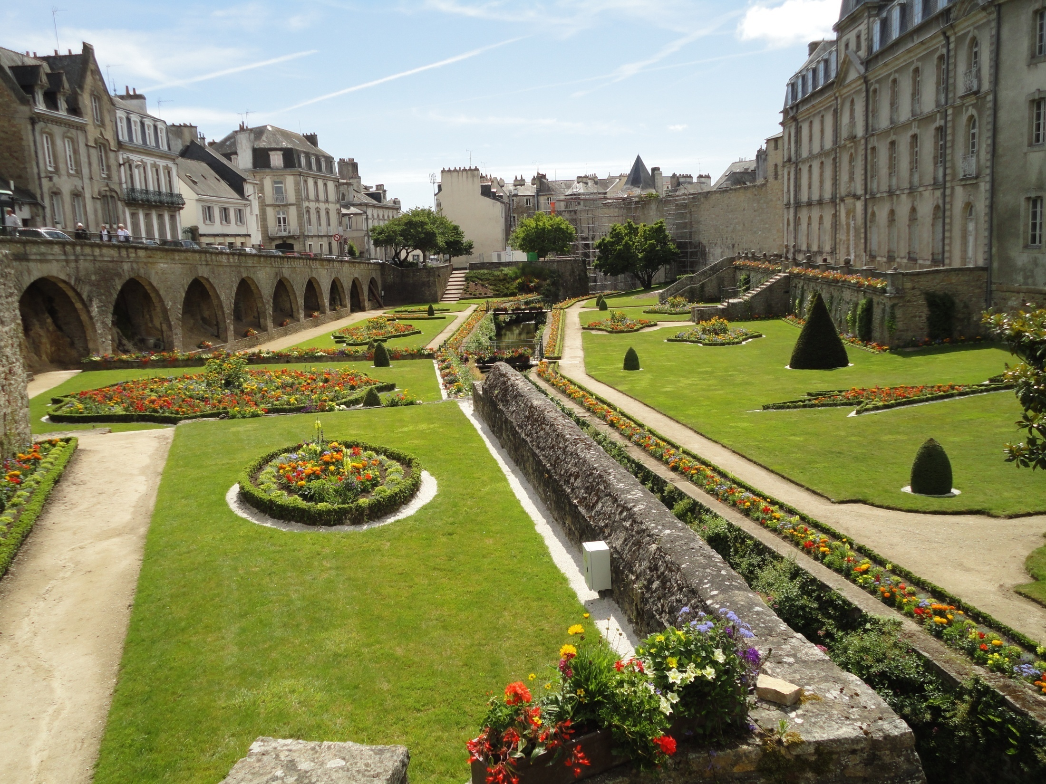
Notes:
Jardins_des_Remparts_de_Vannes

Slide 24
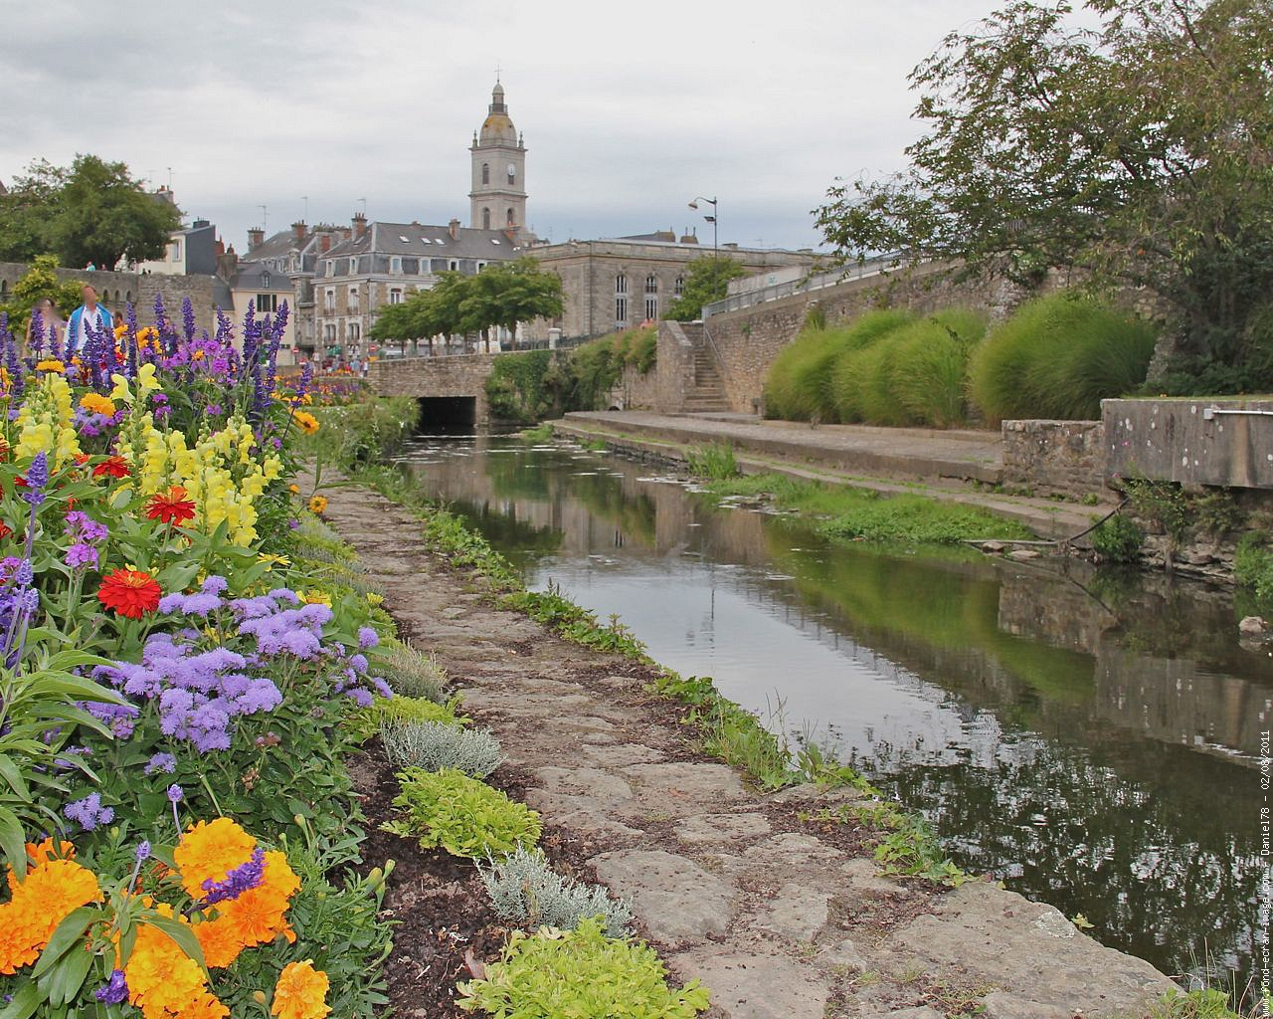

Slide 25
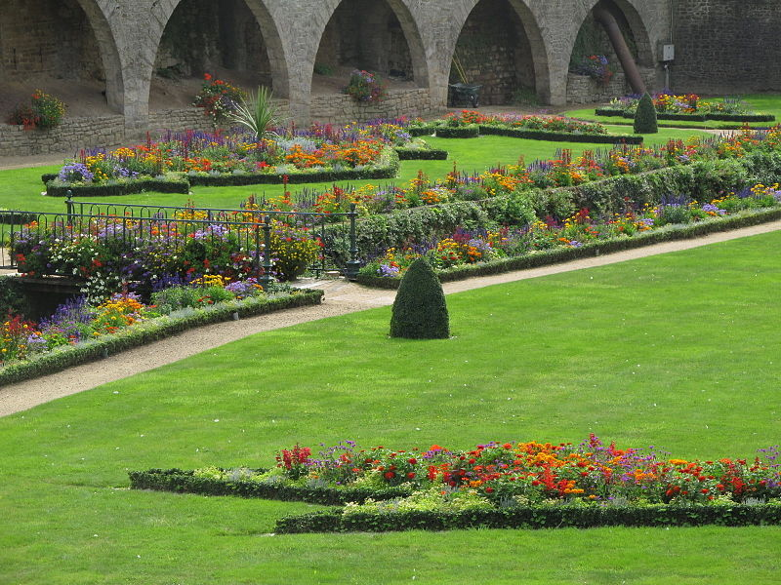

Slide 26
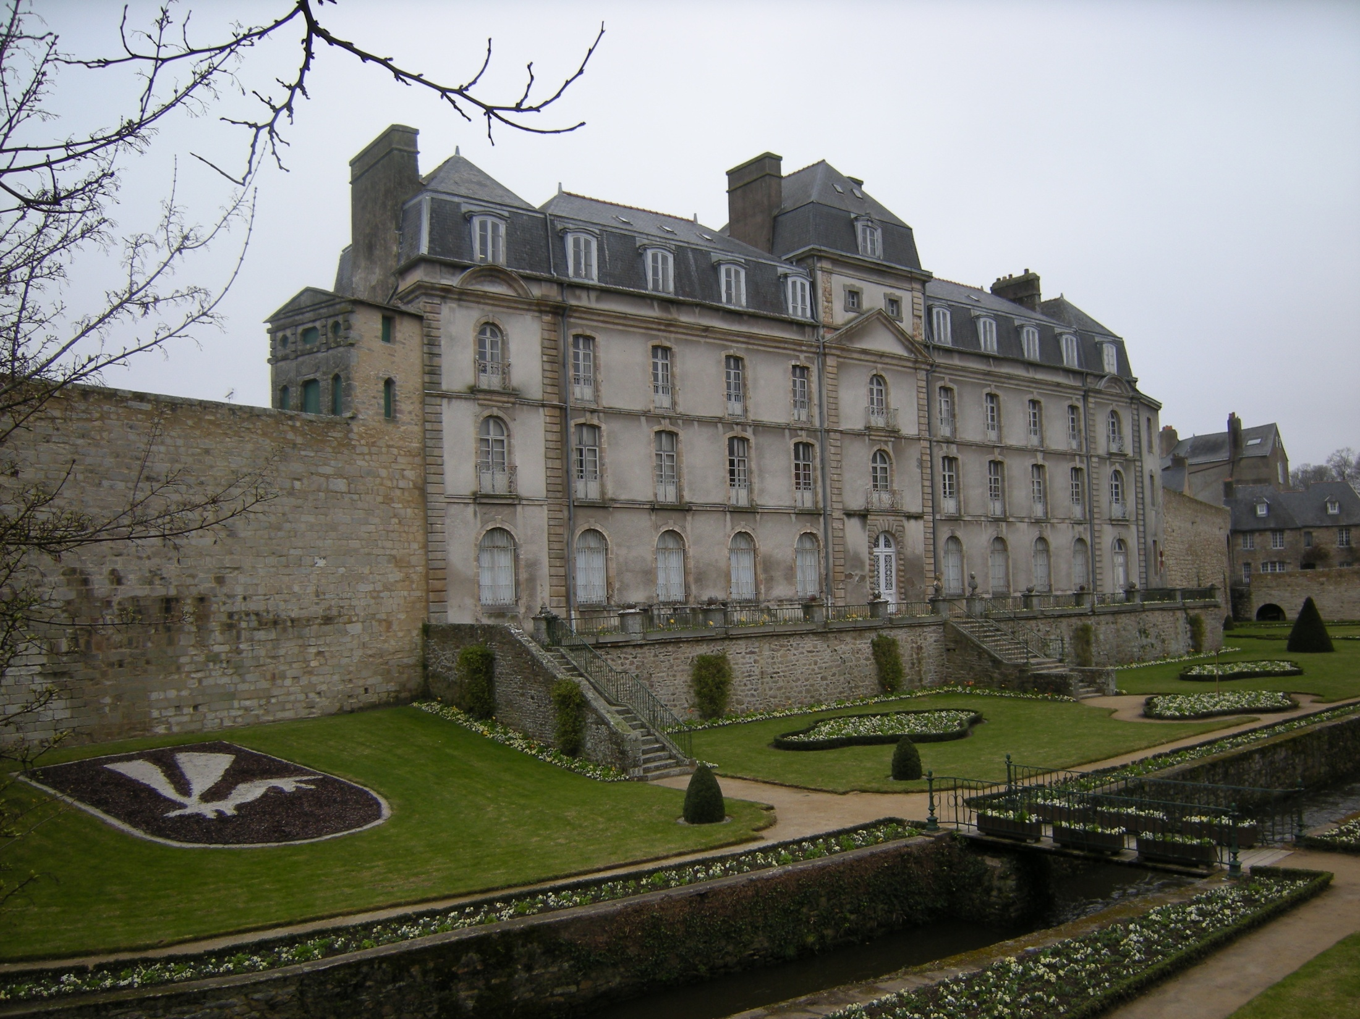
Notes:
Jardins_des_Remparts_de_Vannes

Slide 27
Abadia de Vaucelles
La abadía cisterciense Vaucelles fue fundada en 1131 por San Bernardo .
Se encuentra a unos 13 kilómetros al suroeste de Cambrai ( Norte del departamento ), en el valle del río Escalda , en la localidad de Les Rues des Vignes .
Gran parte de la abadía fue destruida por completo, pero el contorno de los edificios antiguos está marcado en el suelo.. El sitio también cuenta con un jardín medieval se puede visitar

Slide 28
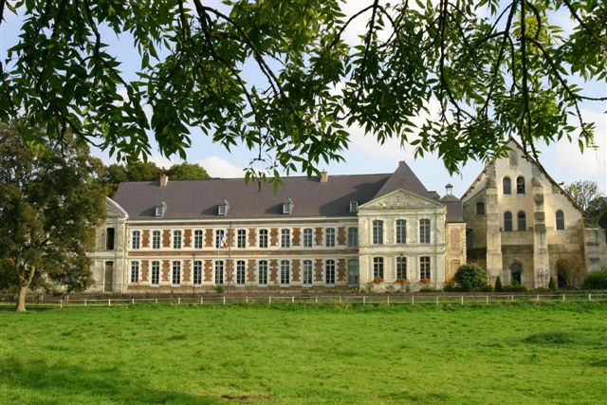

Slide 29
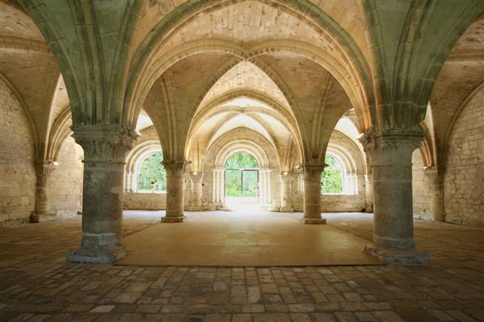

Slide 30
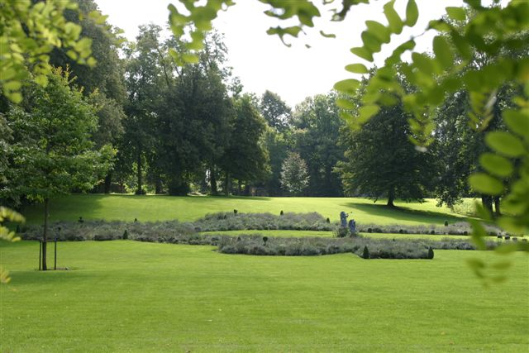

Slide 31
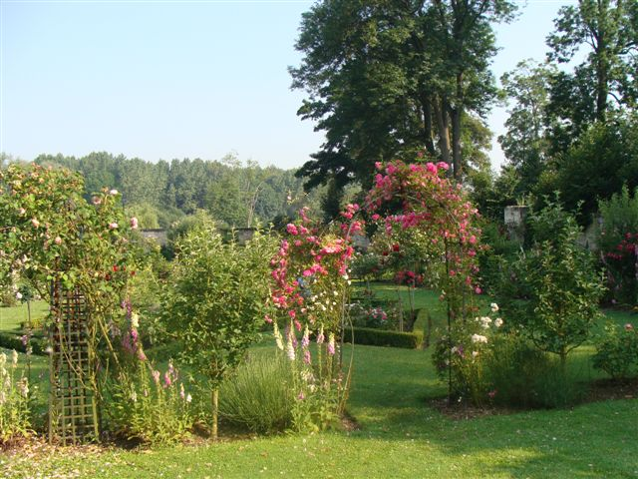

Slide 32
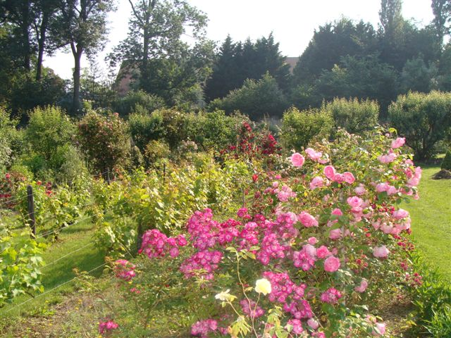

Slide 33
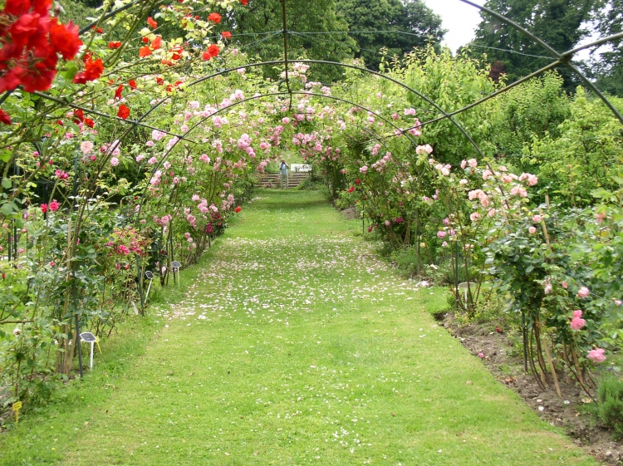

Slide 34
Jardins de Viels-Maisons
En la cabecera de una antigua iglesia, rodeado por un parque del siglo XVII (ISMH) y un castillo en el siglo XIX, una sucesión de jardines diseñados por el arquitecto paisajista Gauron Sonja: un jardín de la cabaña, con rosas y plantas medicinales, un jardín inglés, los colores blanco y negro, a continuación, un jardín blanco, un romántico jardín, jardín acuático, un jardín salvaje de las hortensias, rododendros y un reloj de sol. analemático .

Slide 35
Árboles notables: Taxodium distichum, marcotage de cedro, cedro, secoya giganteas, tejos de 200 años.
Árboles en carretera: Hedge tejos topiary de 200 años
Los árboles frutales: Colección de la pera, pyrhus
Arbustos: Una colección de viburnum, hydrangeas

Slide 36
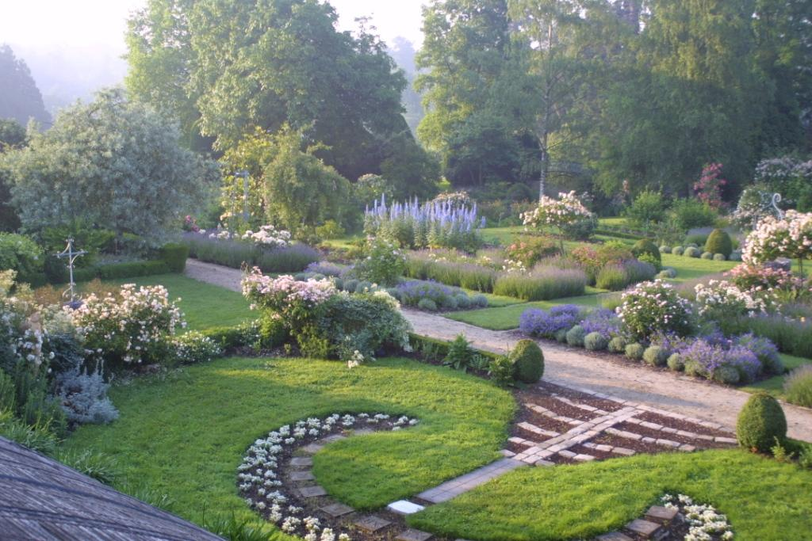
Notes:
Viels-Maisons-4

Slide 37
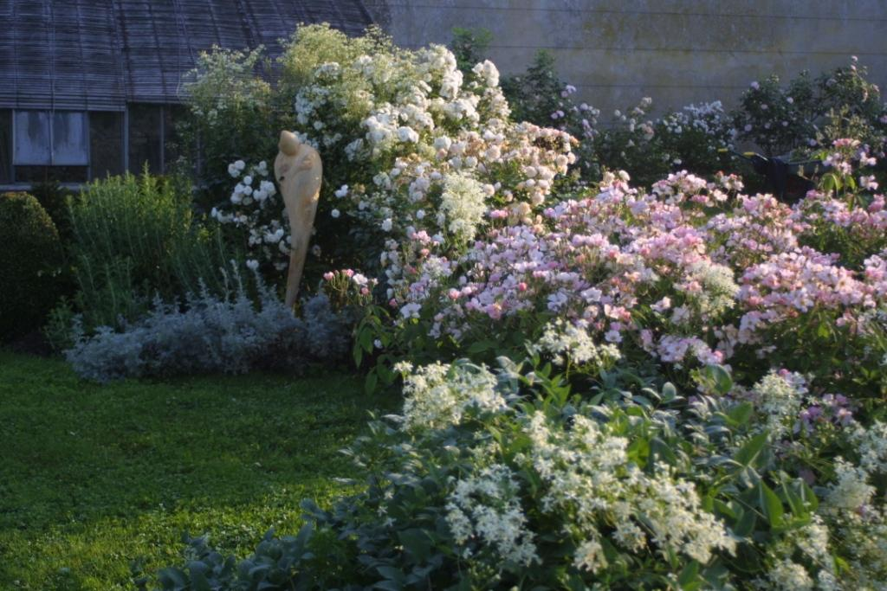
Notes:
Viels-Maisons-4

Slide 38
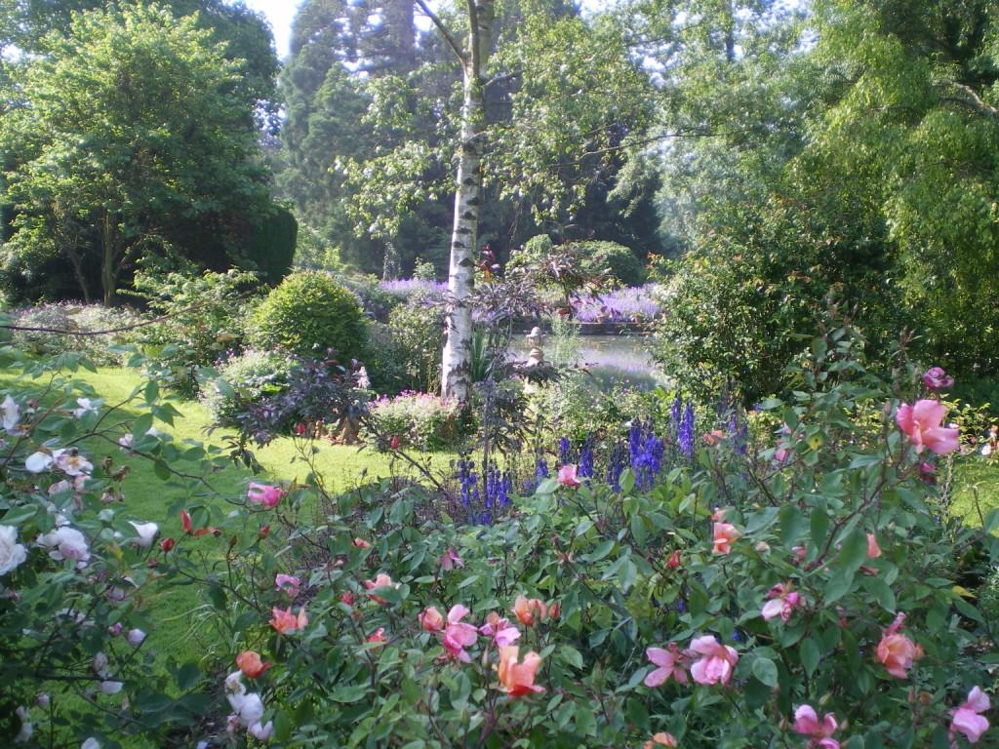
Notes:
Viels-Maisons-4

Slide 39
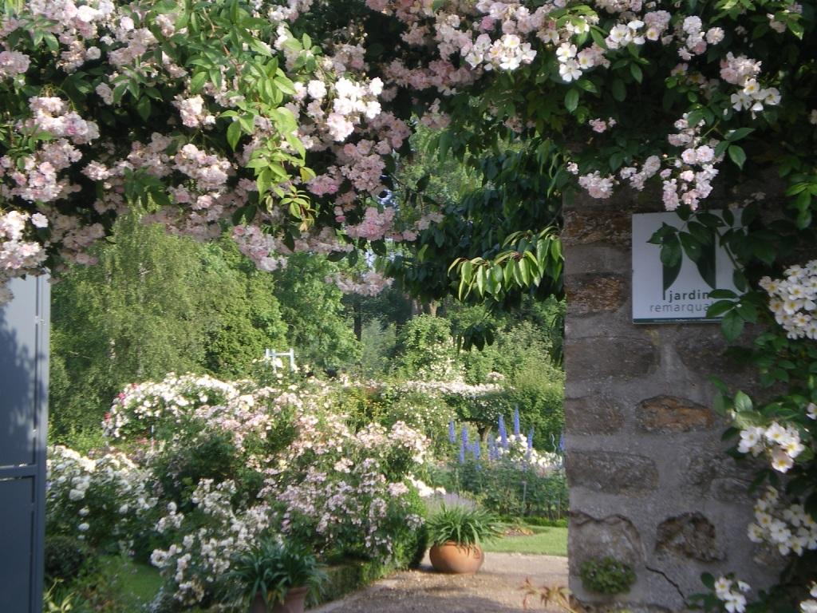
Notes:
Jardins de Viels-Maisons-

Slide 40
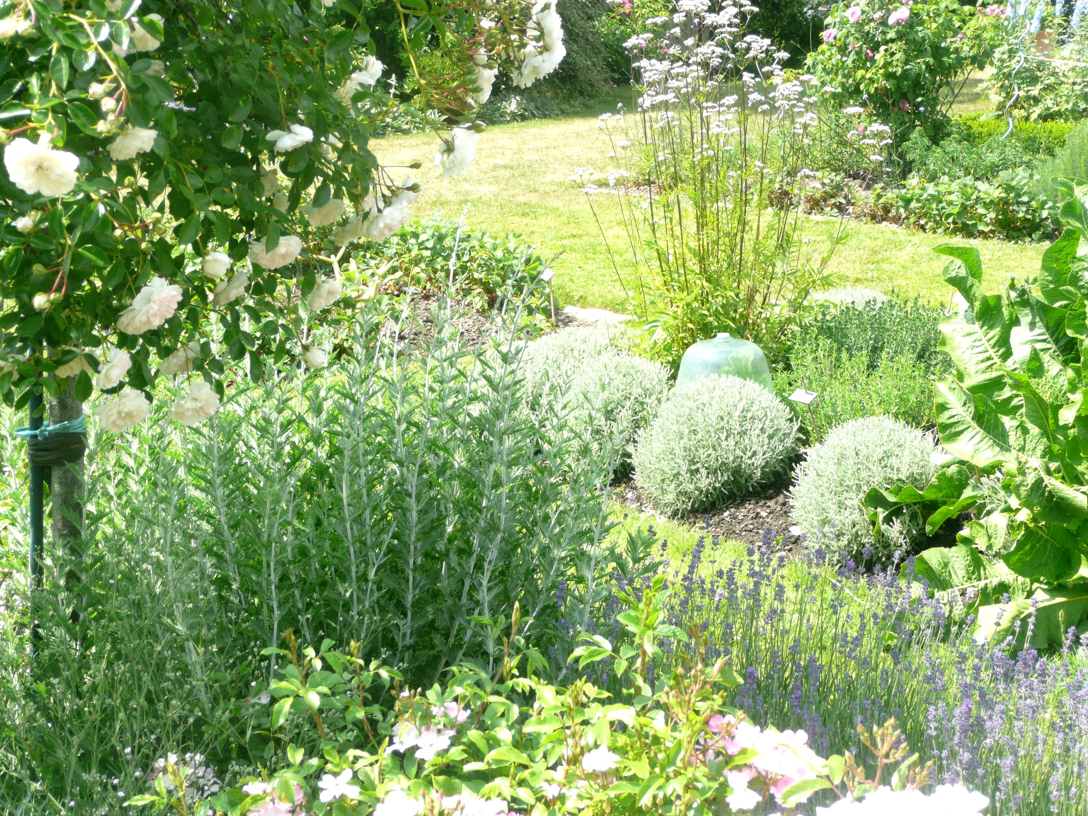
Notes:
Arbres d'alignement : Haie topiaire d'ifs de 200 ans Árboles en carretera: Hedge tejos topiary de 200 años
Arbres fruitiers : Collection de malus, pyrhus Los árboles frutales: Colección de la pena, pyrhus
Arbustes : collection de viburnums, hydrange Arbustos: Una colección de viburnum, hydrange

Slide 41
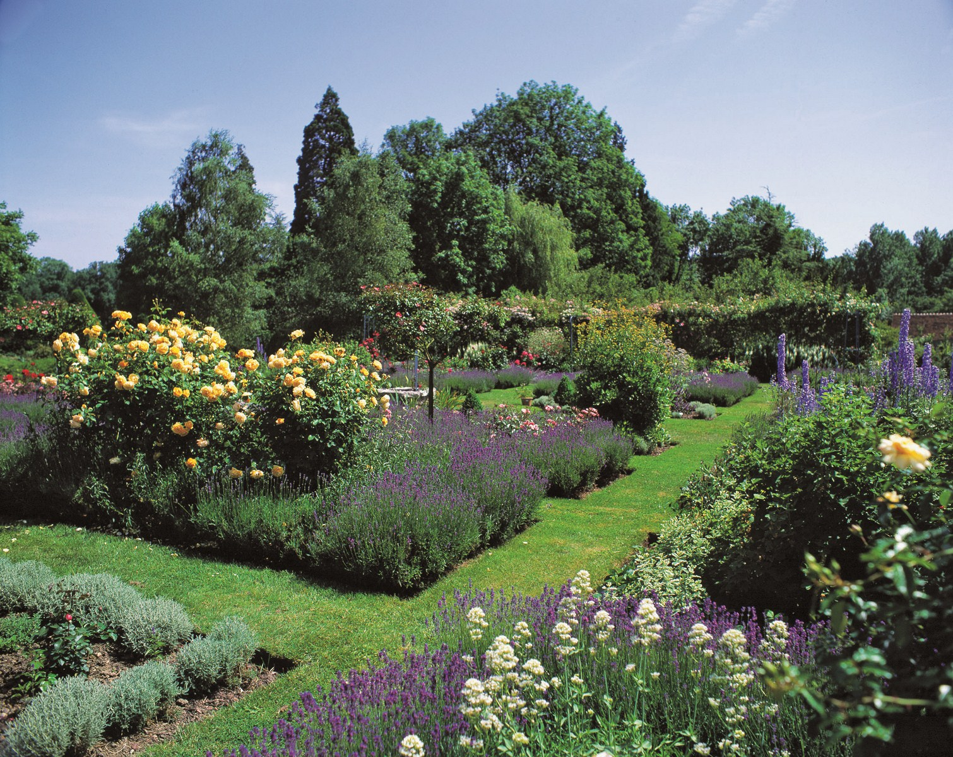
Notes:
Jardins de Viels-Maisons-

Slide 42
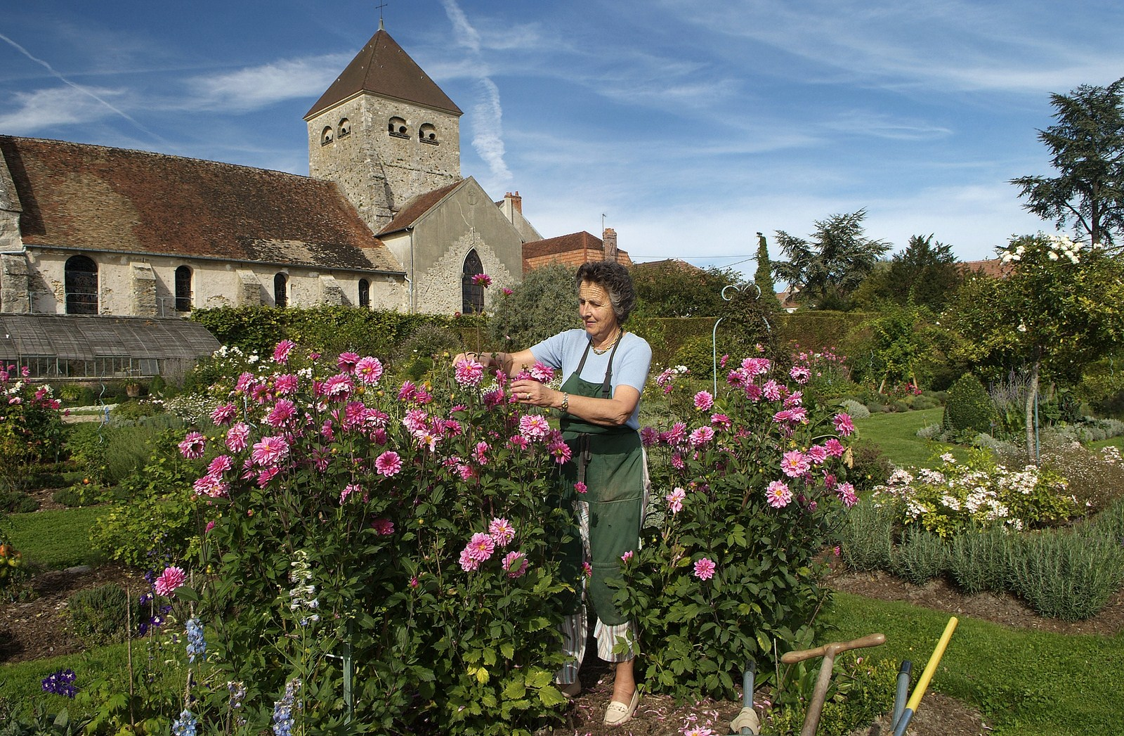
Notes:
Jardins de Viels-Maisons-

Slide 43
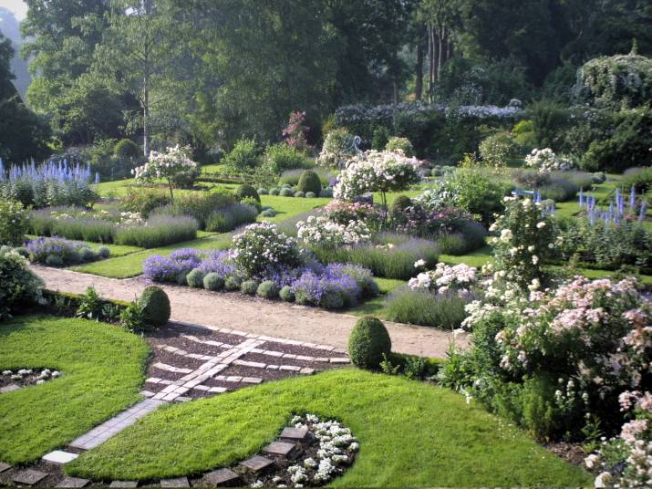
Notes:
Jardins de Viels-Maisons-

Slide 44
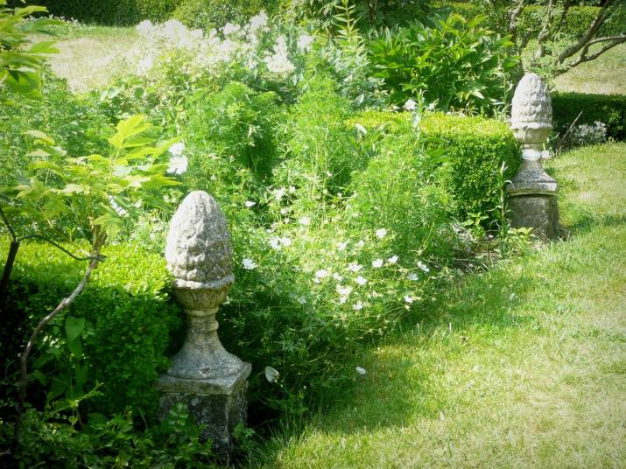
Notes:
Jardins de Viels-Maisons-

Slide 45
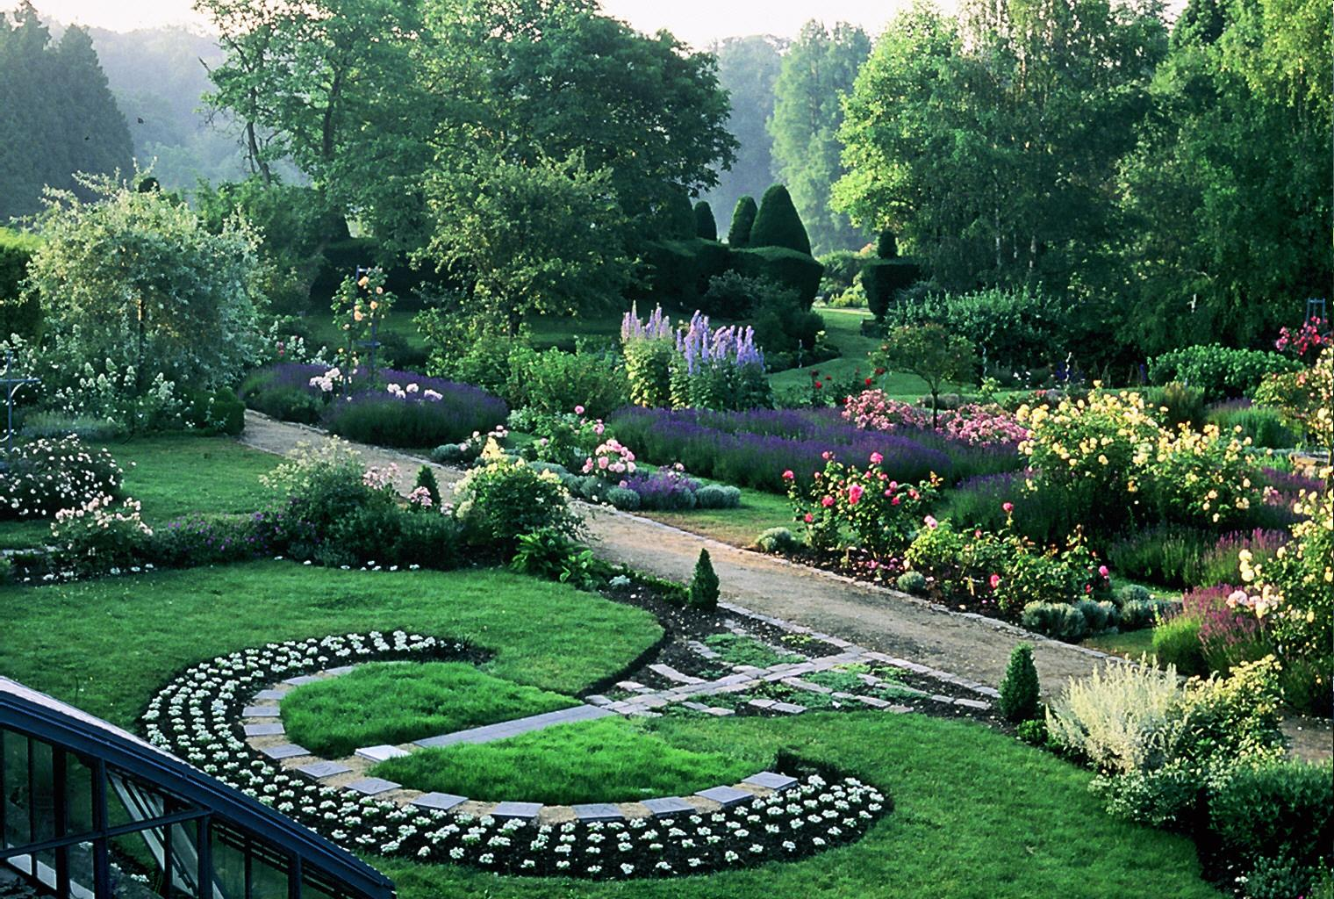
Notes:
Jardins de Viels-Maisons-

Slide 46
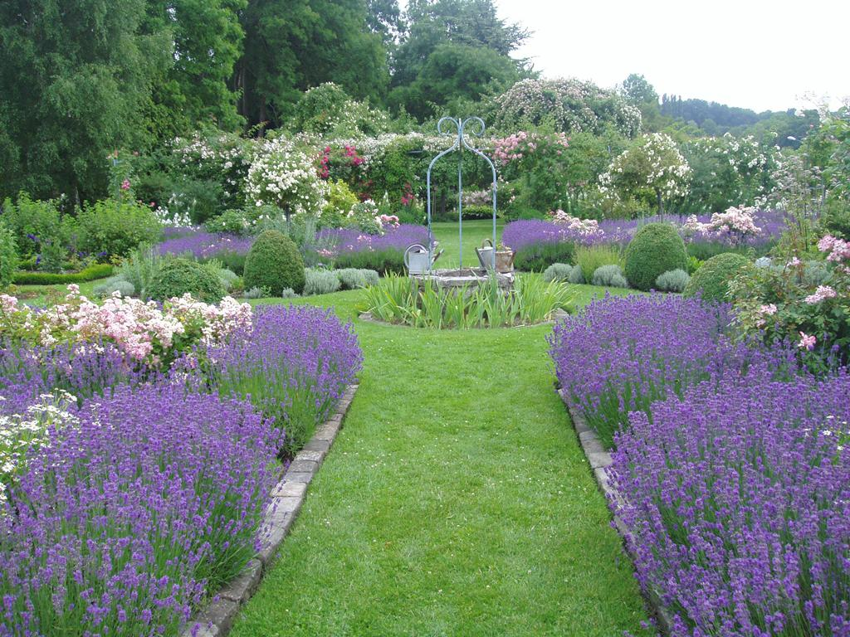
Notes:
Jardins de Viels-Maisons-

Slide 47
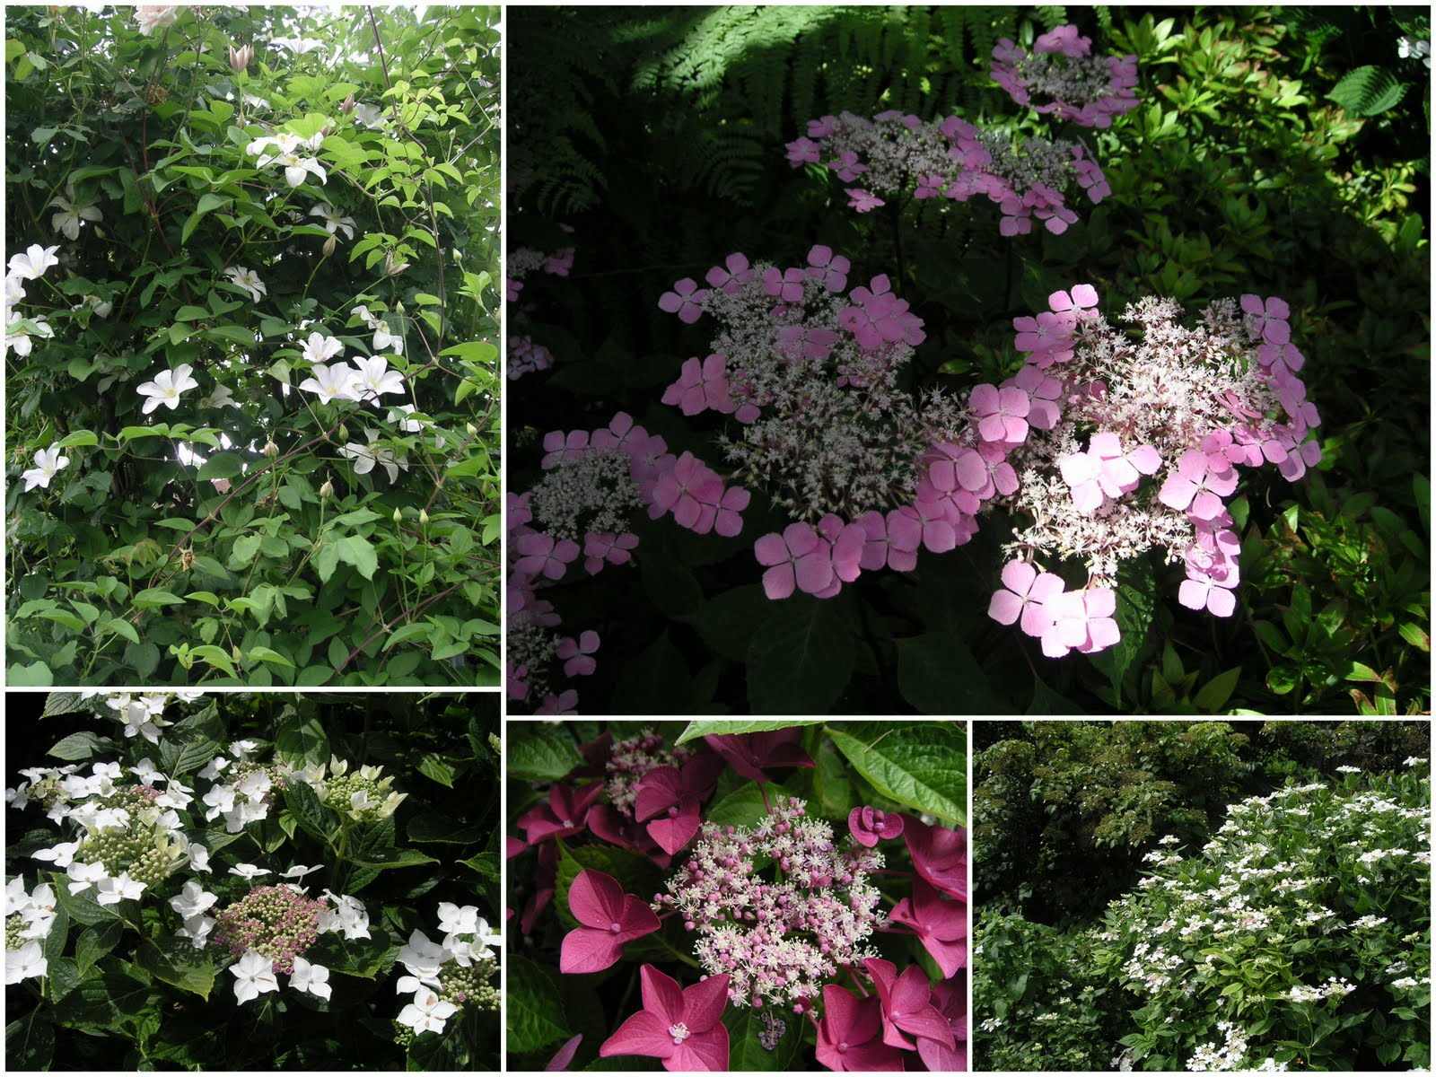
Notes:
Jardins de Viels-Maisons-

Slide 48
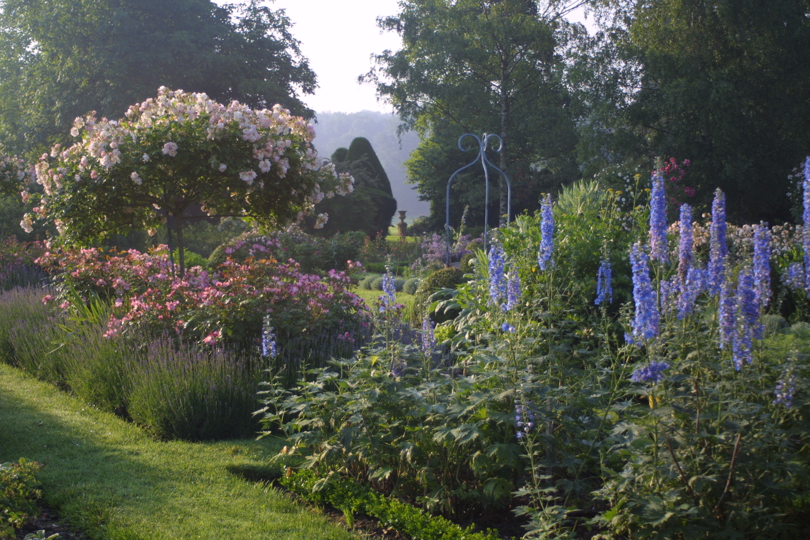
Notes:
Jardins de Viels-Maisons-

Slide 49
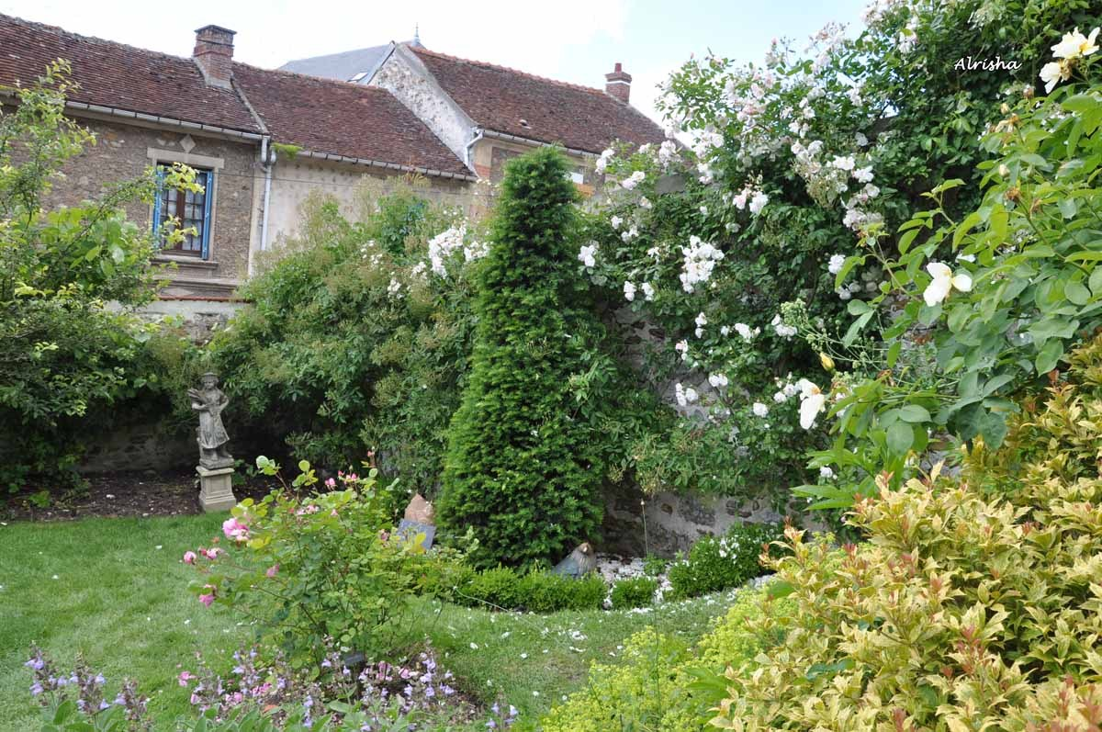
Notes:
Jardins de Viels-Maisons-

Slide 52
Notes:
Jardins de Viels-Maisons-

Slide 53
Villa Thuret.
El Jardín Botánico de la Villa Thuret es un jardín botánico de 3.5 hectáreas ubicado en los terrenos de la "Villa Thuret", Antibes, Francia. Su código de identificación internacional como institución botánica es INRA.
El jardín fue creado en 1857 por Gustave Thuret (1817-1875), botánico más conocido por sus estudios de la reproducción de las algas, quien lo utilizó para llevar a cabo ensayos de la aclimatación de plantas con el amigo y experto en líquenes Jean-Baptiste Édouard Bornet (1828-1911).

Slide 54
En 1868, la novelista George Sand lo describe en su Traveller's Letters como el jardín más encantador que ella había visto nunca.
Fue legado a la nación en 1878, y en 1927 quedó ligado al Instituto de Investigación Agronómica, que en 1946 llegaría a constituir el « Institut National de la Recherche Agronomique » (INRA).
El jardín contiene actualmente unos 2.500 árboles y arbustos en sus colecciones, representando a unas 1.600 especies (144 géneros, 131 familias exóticas) de países de climas mediterráneos o calientes, incluyendo Suráfrica, Australia, California, Chile, y México, además de China, Japón, y Nueva Zelanda.

Slide 55
Entre 50 a 100 nuevas especies se plantan cada año.
El jardín alberga unas buenas colecciones de cycas, coníferas (con una colección excepcional de cipreses), palmas (30 especies en las que se incluyen excelentes especímenes de Jubaea), leguminosas (varias especies de acacias) australianas, robles Mediterráneos, Myrtaceae de Australia (Callistemon, Calothamnus, Eucalyptus, Melaleuca), una gran colección de Pittosporum spp., y Proteaceae incluyendo Banksia, Grevillea, Hakea, y Leucadendron.

Slide 56
Como especímenes dignos de mención, Jubaea spectabilis, Arbutus xalapensis, Agathis robusta, Cupressus macrocarpa, Eucalyptus benthamii, Melaleuca linariifolia, y Taxodium mucronatum.

Slide 57
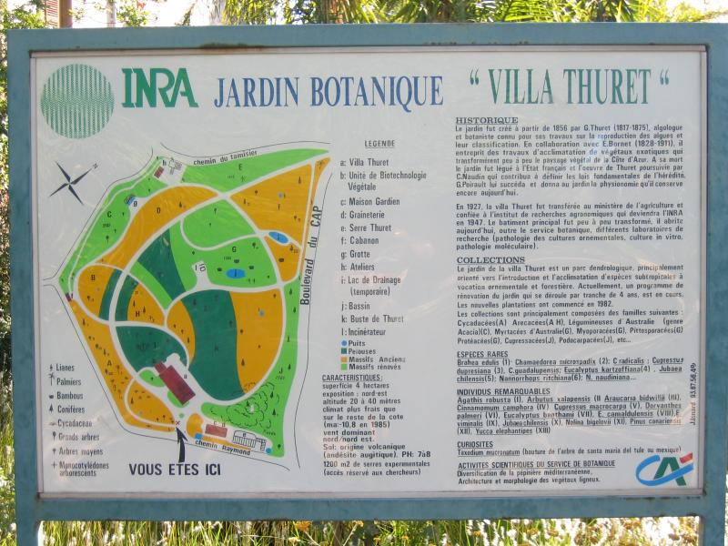
Notes:
Villa Thuret.

Slide 58
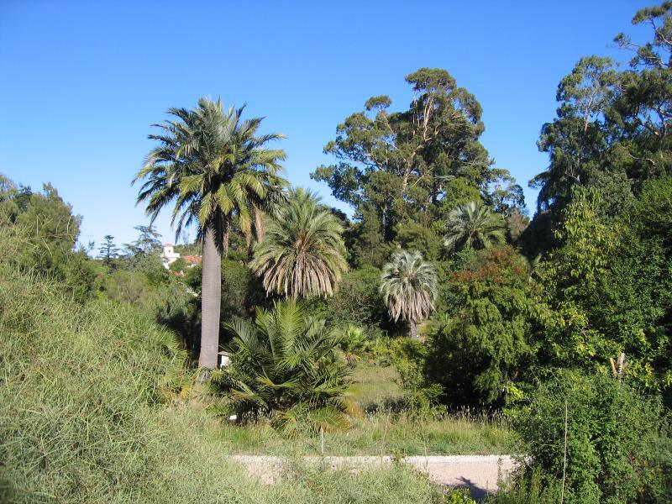
Notes:
Villa Thuret.

Slide 59
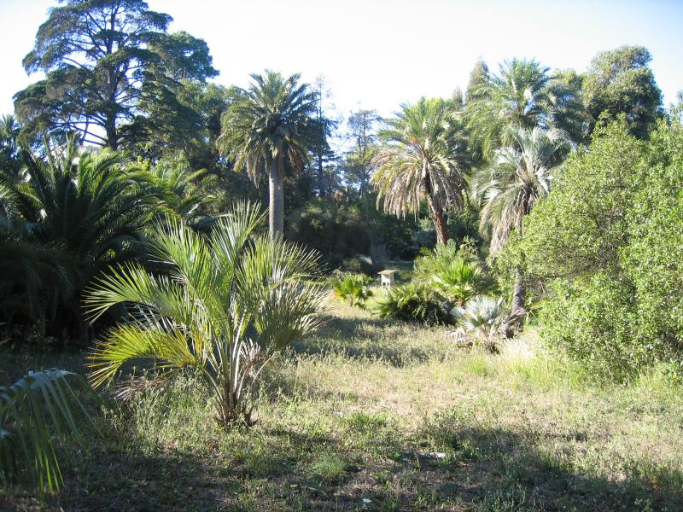
Notes:
Villa Thuret.

Slide 60
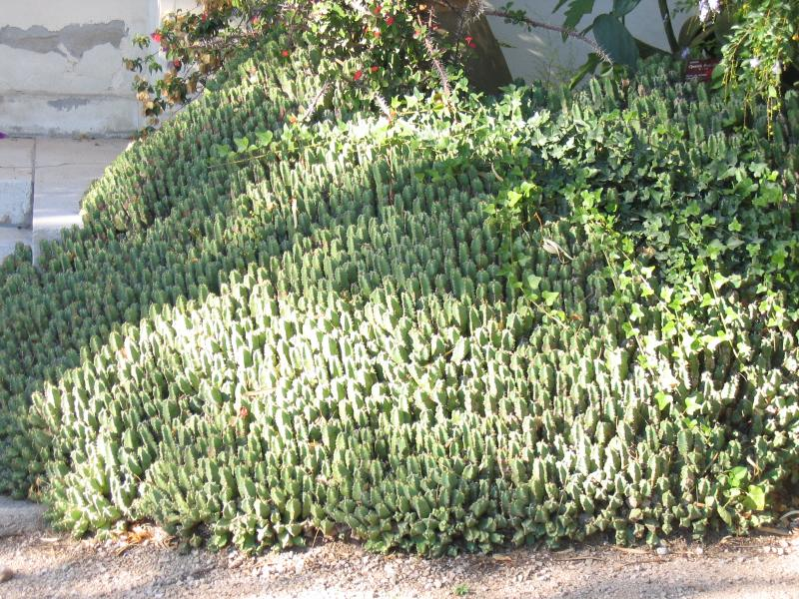
Notes:
Villa Thuret.

Slide 61
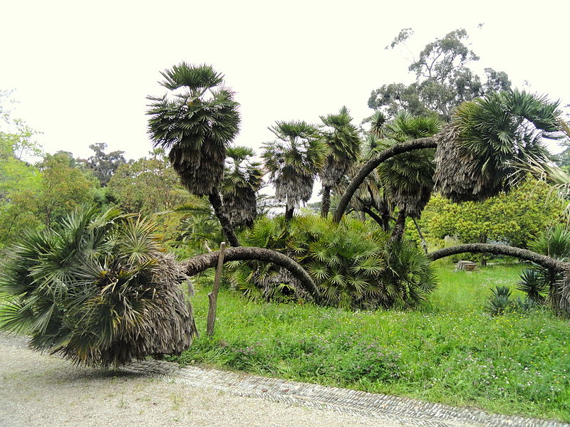
Notes:
.Villa Thuret.-Chamaerops humilis

Slide 62
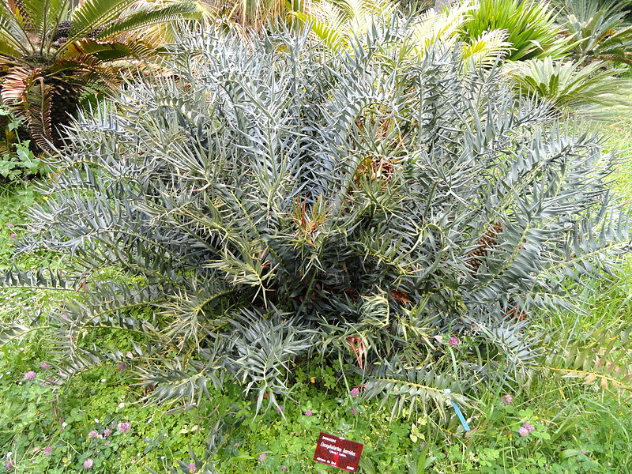
Notes:
Villa Thuret,.Encephalartos horridus

Slide 63
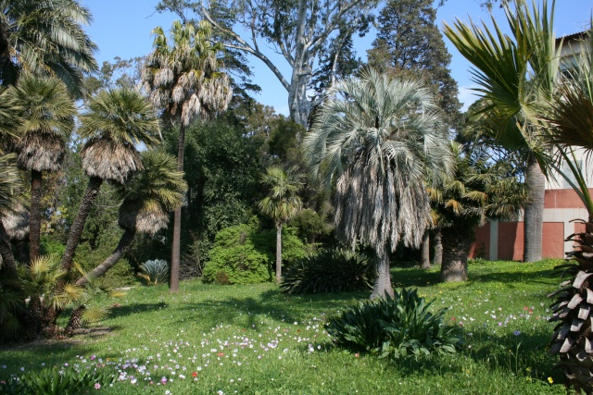
Notes:
Villa Thuret

Slide 64


Notes:
Villa Thuret.-Brahea armata y Nolina bigelovii

Slide 65

Notes:
Villa Thuret.-Brahea aculeata

Slide 66

Notes:
Villa Thuret.-Brahea edulis

Slide 67


Notes:
Villa Thuret.-Brahea edulis

Slide 68

Notes:
Villa Thuret.-Butia capitata

Slide 69


Notes:
Villa Thuret.-Butia capitata y Cordyline australis

Slide 70

Notes:
Villa Thuret.-Cordyline australis.

Slide 71


Notes:
Cordyline australis y Dasylirion longissimum.

Slide 72

Notes:
Dasylirion longissimum

Slide 73

Notes:
Villa Thuret.-Dion edule

Slide 74


Slide 75


Slide 76

Notes:
Villa Thuret.

Slide 77


Slide 78

Notes:
Villa Thuret.-Jubaea chilensis

Slide 79


Notes:
Villa Thuret.-Jubaea chilensis

Slide 80

Notes:
Villa Thuret.-Jubaea capitata

Slide 81

Notes:
Villa Thuret.-Jubaea chilensis joven

Slide 82

Notes:
Villa Thuret.-Liivistona australis

Slide 83


Notes:
Villa Thuret.-Liivistona australis

Slide 84

Notes:
Villa Thuret.-Liivistona australis
al fondo

Slide 85

Notes:
Villa Thuret.-Nolina longifolia

Slide 86

Notes:
Villa Thuret.-Nolina bigelovi

Slide 87


Slide 88

Notes:
Villa Thuret.-Palmeras

Slide 89

Notes:
Villa Thuret.-Phoenix canariensis var.auranteaca

Slide 90

Notes:
Villa Thuret.-Phoenix dactylifera y Phoenix sylvestris

Slide 91

Notes:
Villa Thuret.- Phoenix sylvestris

Slide 92

Notes:
Villa Thuret.-Sabal dominguensis

Slide 93

Notes:
Villa Thuret.-Syagrus romanzoffiana

Slide 94

Notes:
Villa Thuret .-Sabal palmetto

Slide 95

Notes:
Villa Thuret.-Trachycarpus fortunei

Slide 96

Notes:
Villa Thuret.-Jubaea y Chamaerops

Slide 97

Notes:
Villa Thuret.-Vista general

Slide 98

Notes:
Villa Thuret.-Vista general

Slide 99


Notes:
Villa Thuret.-Yucca y Washingtonia

Slide 100

Notes:
Villa Thuret.-Jardin de palmeras

Slide 101

Notes:
Villa Thuret.-Jardin de palmeras

Slide 102

Notes:
Villa Thuret.-Jardin de palmeras

Slide 103

Notes:
Villa Thuret.-Jardin de palmeras

Slide 104

Notes:
Villa Thuret.-Yucca filifera

Slide 105

Notes:
Villa Thuret.-Yucca filifera

Slide 106

Notes:
Villa Thuret.-Yucca schotii

Slide 107

Notes:
Villa Thuret.-Cordyline australis y Yucca filifera

Slide 108

Notes:
Villa Thuret.-Bambues

Slide 109

Notes:
Villa Thuret

Slide 110

Notes:
Villa Thuret

Slide 111

Notes:
Villa Thuret

Slide 112

Notes:
Villa Thuret

Slide 113

Notes:
Villa Thuret.-Strelitzia

Slide 114


Notes:
Villa Thuret.-Strelitzia en flor

